Slide 1
Предпрофильные образовательные траектории в школе 1505: почему? как? зачем?
День открытых дверей
5.02.2022

Slide 2
Из 4 в 5 класс
В 5 класс переводятся все учащиеся, успешно закончившие 4-й класс, НО

Slide 3
на разные образовательные траектории….

Slide 4
Предпрофессиональное образование
с 2015 года реализуется мегапроект «Интеграция разных уровней образования для достижения высоких образовательных результатов».
Новая роль школы как интегратора всех ресурсов города для формирования умений и навыков обучающихся (выстроена система взаимодействия московских школ, колледжей, вузов и высокотехнологичных предприятий).

Slide 5
Зачем?
Школа – место проб
«И с неожиданной грустью я подумал о несовершенстве механизма человеческого самопонимания, при котором виртуозы бухгалтеры грустят о несостоявшихся судьбах отважных мореходов, гениальные портные жалеют об утраченных возможностях стать журналистами, а видные врачи-кардиологи считают, что их талант по-настоящему мог расцвести только на театральных подмостках…».
Братья Вайнеры «Лекарство против страха»

Slide 6
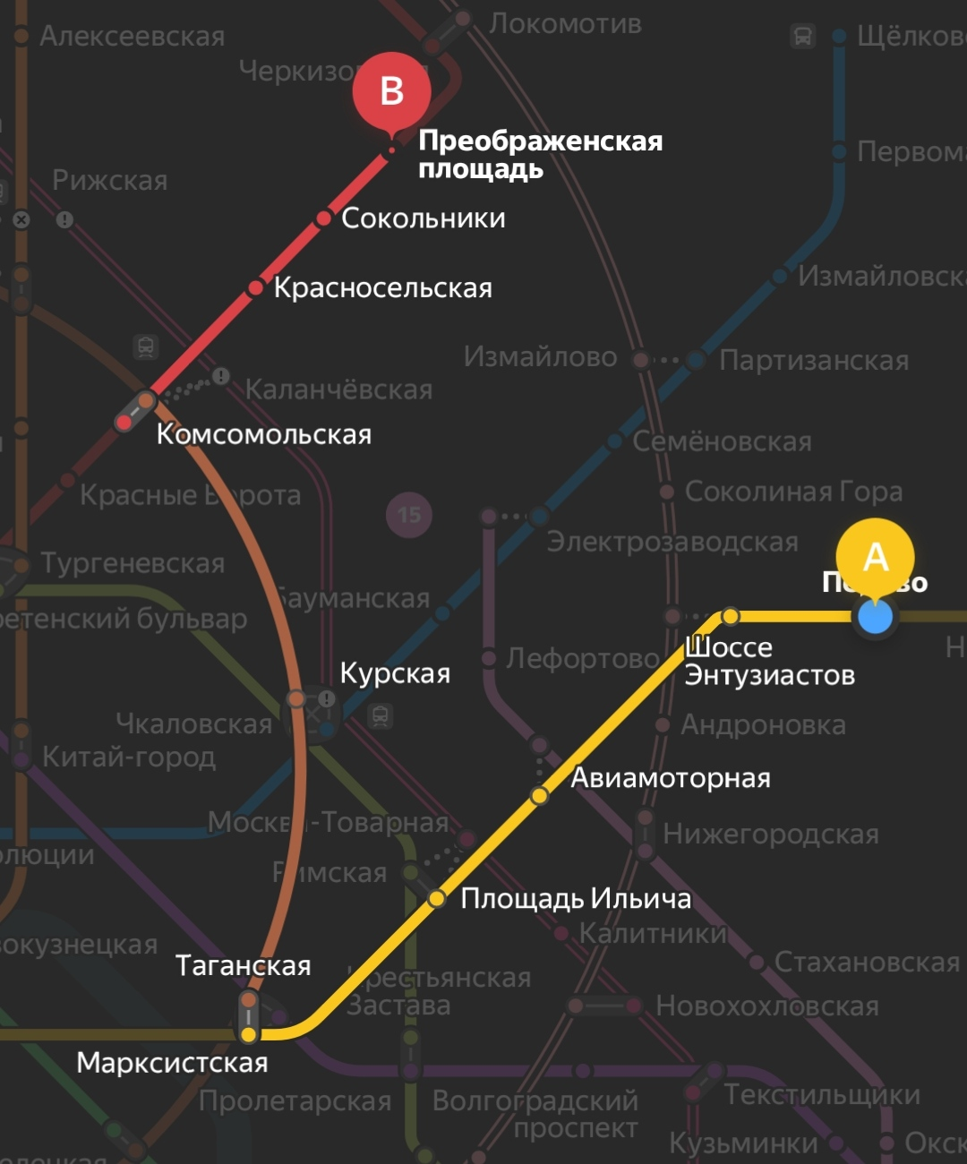
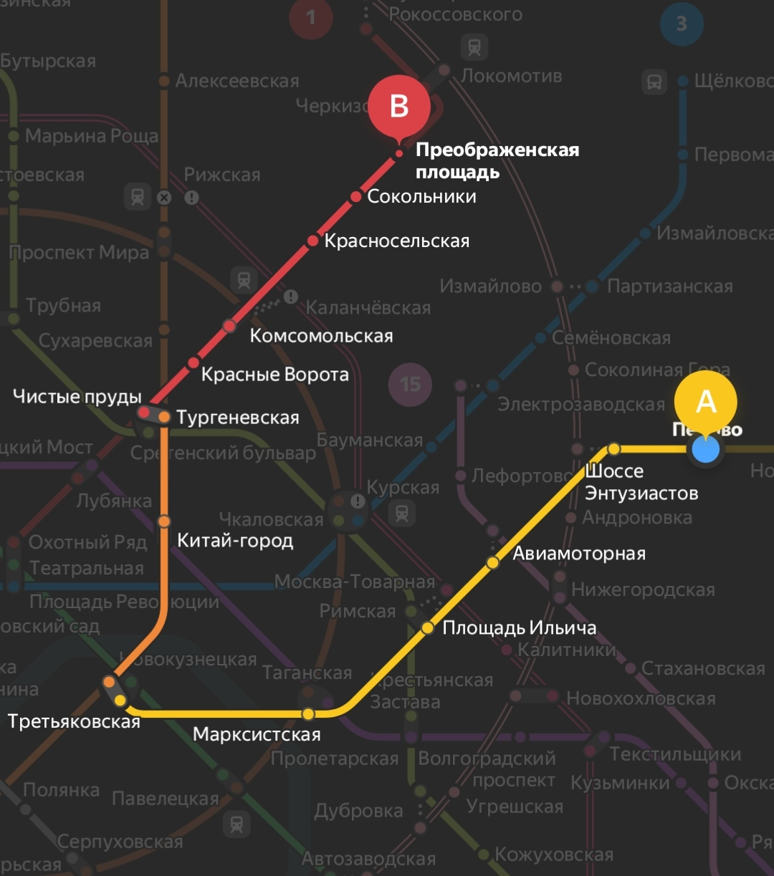
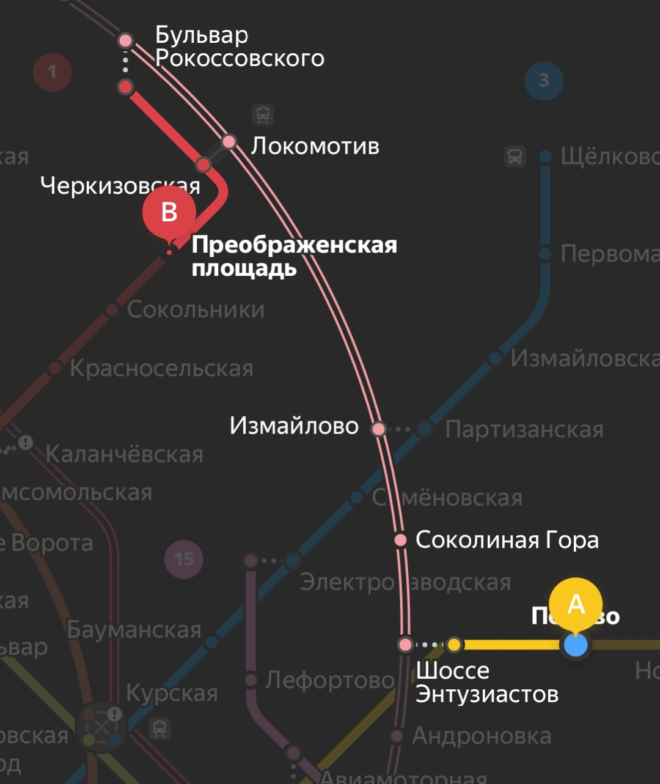
Школа 1505 – навигатор!

Slide 7
Образовательные траектории в школе 1505
2-я Пугачевская д 10 | 2-я Пугачевская д 7 | 2-я Пугачевская д 6
Прикладных коммуникационных технологий(C 2020 – 21 уч г) Общеобразовательная | ProИнженерная ProСоциально-экономическая Proпедагогическая (C 2021– 22 уч г) Общеобразовательная | Гимназическая

Slide 8
Модель образовательной траектории
Акценты предметного обучения
Дополнительное образование
Внеурочная деятельность
«Круг 1» – ядро – предметы учебного плана, на которые сделаны акценты в обучении.
«Круг 2» – дополнительное образование – расширение возможностей учащихся, предоставление возможностей для «проб» учащихся.
«Круг 3» – внеурочная деятельность - освоение обучающимися технологий участия в жизни школы и общества.
«Круг 4» - воспитательная работа
«Круг 5» – ресурсы города
Воспитательная работа
Ресурсы города

Slide 9
Модель образовательной траектории
Учебные предметы, на который сделаны акцент | Дополнительное образование | Внеурочная деятельность | Воспитательные мероприятия | Ресурсы города

Slide 10
Учебные предметы | Образовательные траектории
 | 5 общ | 5 pro инж | 5 proсэ | 5 pro пед | 5 ПКТ | 5 Гимн
Русский язык | 6 | 6 | 6 | 6 | 6 | 5
Литература | 2 | 2 | 2 | 2 | 2 | 2
Иностранный язык (англ) | 3 | 3 | 3 | 5 | 5 | 5
История России. Всеобщая история | 2 | 2 | 2 | 3 | 2 | 3
География | 1 | 1 | 1 | 1 | 1 | 1
Математика | 5 | 5 | 5 | 5 | 5 | 5
Биология | 1 | 1 | 1 | 1 | 1
Изобразительное искусство | 1 | 1 | 1 | 1 | 1 | 1
Музыка | 1 | 1 | 1 | 1 | 1 | 1
Технология | 2
Технология (ИКТ) |  | 1 | 1 | 1 | 1 | 1
Физическая культура | 2 | 2 | 2 | 2 | 2 | 2
Естествознание |  | 1 |  |  |  | 2
Риторика |  |  |  | 1 | 1
Практикум по математике |  | 1
Программирование Scratch | 1 | 1
Алгоритмика |  |  |  |  | 1
Введение в проектную деятельность | 1 | 1 | 1 | 1 | 1
Развитие познавательных процессов | 1 |  | 1 | 1 | 1 | 1
Экономика |  |  | 1
Право |  |  | 1

Slide 11
ЧТО ЖЕЛАЕМ ПОЛУЧИТЬ В ИТОГЕ?
Отсутствие у выпускников чёткого выбора дальнейшей деятельности, нет цели образования; потеря интереса к учёбе; снижение успеваемости; появление преобладающих интересов (не всегда положительных) вне образования. | Наш идеал – ученик любознательный, думающий, знающий, широко мыслящий, умеющий общаться

Slide 12
Предпрофильные траектории: верить педагогическому коллективу 1505
«- Что ж, теперь, когда мы увидели друг друга, - сказал Единорог, - можем договориться: если ты будешь верить в меня, я буду верить в тебя. Идет? - Да, если вам угодно, - отвечала Алиса».
Льюис Кэролл

